Slide 1
Fase 2 av EpN-innføringen ved UiO
Presentasjon til styringsgruppa høst 2022

Slide 2
Bakgrunn og begrunnelse
Arbeid med emnerevidering oppleves som ustrukturert og uoversiktlig. Ulike retningslinjer og rutiner for arbeidet på tvers av UiO.
Studentene har ikke tilgang til semesterspesifikke beskrivelser for emner de har avlagt tidligere. Kun de til enhver tid gjeldende emnebeskrivelsene for emnet som er tilgjengelig.
Generelt stort digitaliseringsfokus UH-sektoren. En viktig del av digitaliseringsarbeidet er å få alle data i databaser (f.eks. emnebeskrivelser inn i FS). FS skal være autoritativ kilde for emnebeskrivelser.
UiO ønsker derfor å ta i bruk det digitale emneplanleggingsverktøyet EpN, levert av Sikt. Med EpN får UiO en helhetlig digital arbeidsflyt for emneinformasjon, fra emnet opprettes/revideres og til det kommer ut på uio.no. FS blir kilde for data.

Slide 3
Mål og ønskede gevinster

Slide 4
Formål (mål for UiO som dette prosjektet bidrar til å oppfylle): Kvalitetssikre emnebeskrivelsene ved UiO

Slide 5
Effektmål (langsiktige positive gevinster): - Standardisere og forenkle arbeidet med emneplanlegging - Semesterspesifikke emnebeskrivelser (på vitnemål) - Standardisere/forenkle resultatutveksling nasjonalt og internasjonalt
Notes:
Hentes fra prosjektbeskrivelsen. Hvis det er mye tekst her så er det bedre å splitte tabellen og fordele de ulike målnivåene på flere foiler enn å ha bitteliten uleselig skrift. ☺
Formål: Strategisk mål eller aktuelt problem som dette prosjektet bidrar til å oppnå/løse. Hvorfor gjør vi dette?
Effektmål: Langsiktige positive gevinster. Merk at disse kan være både «harde»/kvantitative og «myke»/kvalitative. Hvordan vil vi merke at vi har lykkes med prosjektet?
Resultatmål: De målene som prosjektet skal oppnå i prosjektets levetid; innenfor definerte rammer av tid, kostnad, kvalitet
Suksesskriterier: Et suksesskriterium er et parameter, en indikator eller en verdi som de ulike interessentene i et prosjekt bruker for å vurdere om prosjektets er vellykket eller ikke. Suksesskriterier er nært knyttet til prosjektets mål og defineres samtidig med at målene utarbeides. Hvordan skal organisasjonen (ledere og andre interessenter) måle om prosjektet har levert riktige resultater til riktig tid/kostnad, og om organisasjonen har tatt i mot og anvendt resultatene etter intensjonen?
Suksesskriterier skiller seg fra suksessfaktorer (forutsetninger, premisser). Suksessfaktorer er forhold som må ligge til rette for at prosjektet skal bli vellykket. Mens suksesskriterier benyttes etter at prosjektet er avsluttet, gjelder suksessfaktorene under selve prosjektgjennomføringen. Å definere suksessfaktorer er en viktig del av risikostyring i prosjektet, og planlegging og realisering av gevinster.

Slide 6
Prosjektmål (de målene prosjektet skal oppnå): Lage arbeidsflyt (tidsplan, rollekart etc.) som gjør UV, HF og SV i stand til å ta i bruk EpN for emneporteføljen sin f.o.m. høsten 2023.

Slide 7
Prosjektets leveranser og avgrensning

Slide 8
Viktigste leveranser:
Kartlegge rutiner for emnearbeidet ved HF, UV og SV, og tilpasse arbeidsflyten til EpN
Lage opplæring og veiledninger
Kjøre emnerevideringsprosessen for UiO i EpN for SV, HF og UV f.o.m. H23
Avgrensning:

Slide 9
Prosjektets viktigste avgrensninger:
Fase 1 av prosjektet var EpN-innføring på MN
Dette er fase 2, med EpN-innføring på UV, SV og HF
Fase 2 av prosjekt EpN varer ut 2023. Hvorvidt prosjektet varer ut hele perioden eller om EpN overlates til fakultetenes driftslinje i løpet av H23, blir fortløpende overveid.
Prosjektet omfatter ikke oppretting og administrering av vurderingsenheter gjennom EpN

Slide 10
Organisering og ansvar
Styringsgruppe:
- Anne-Lise Lande (prosj.-eier)
- Julianne K. Hansen HF
- Liv Dalen Tennøen (AKS)
- Kirsti L. Engelien (UV)
-Tom Eriksen (USIT)
Prosjektgruppe:
- Andreas Tandberg/Ina Hodnebrug (prosjektledere)
- Monica Stamnes (USIT)
- Karoline Hagane (AKS)
- Anna K Høyem (SADM)
Referansegruppe:
- Jonny Roar Sundnes (SADM)
- Lena Finseth (SADM)
Fakultetskoordinatorer:
- Kari Henriksen (SV)
- Kristin Grude (UV)
- Fridtjof Jerve, Anne Løken (HF)

Slide 11
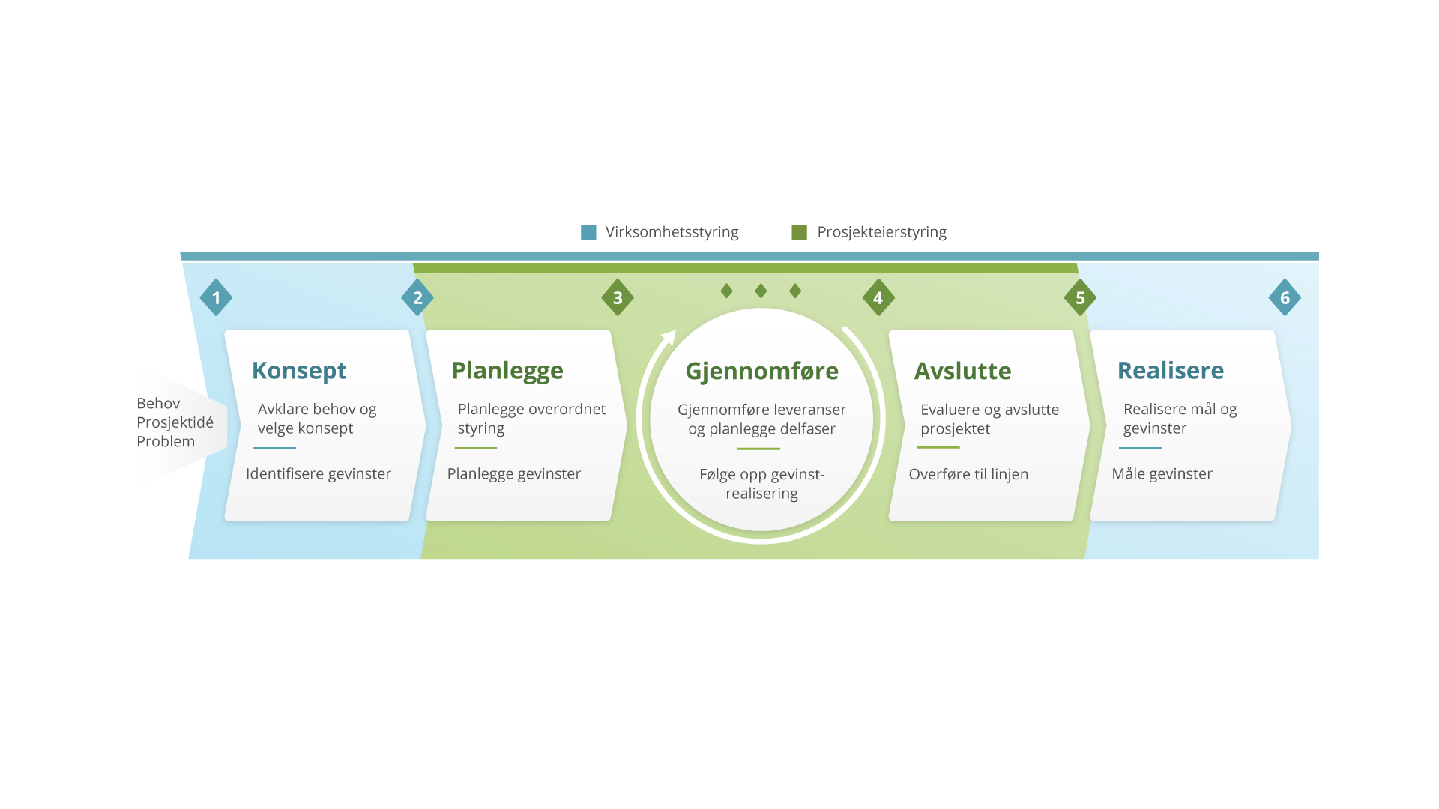
Prosjektplanen i faser
Konseptutvikling:
Idé, behov, målstruktur
Utarbeide prosjekt-beskrivelse
Roller og ansvar,
interessenter
FORANKRING
Styringsunderlag
Styrings-dokument
Milepel- og aktivitetsplan m. risikovurdering
Plan for gevinster
INVOLVERING
Gjennomføring i en eller flere faser.
Styrings-dokument
Rapportering på framdrift, veivalg, uforutsette hendelser
INVOLVERING
Overlevering
Sluttrapport
Avsluttende evaluering, læringspunkter
FORANKRING
Gevinstrealisering
Gevinstrealiserings-plan oppdatert
Støtte linjen i gjennomføring
Vedlikehold,
evaluering og justering
IMPLEMENTERING
Forankringsarbeid. Løpende evaluering av prosjektet.

Slide 12
Prosjektplanen i faser
Konseptutvikling:
Idé, behov, målstruktur
Utarbeide prosjekt-beskrivelse
Roller og ansvar,
interessenter
FORANKRING
Styringsunderlag
Styrings-dokument
Milepel- og aktivitetsplan m. risikovurdering
Plan for gevinster
INVOLVERING
Gjennomføring i en eller flere faser.
Styrings-dokument
Rapportering på framdrift, veivalg, uforutsette hendelser
INVOLVERING
Overlevering
Sluttrapport
Avsluttende evaluering, læringspunkter
FORANKRING
Gevinstrealisering
Gevinstrealiserings-plan oppdatert
Støtte linjen i gjennomføring
Vedlikehold,
evaluering og justering
IMPLEMENTERING
Forankringsarbeid. Løpende evaluering av prosjektet.

Slide 13
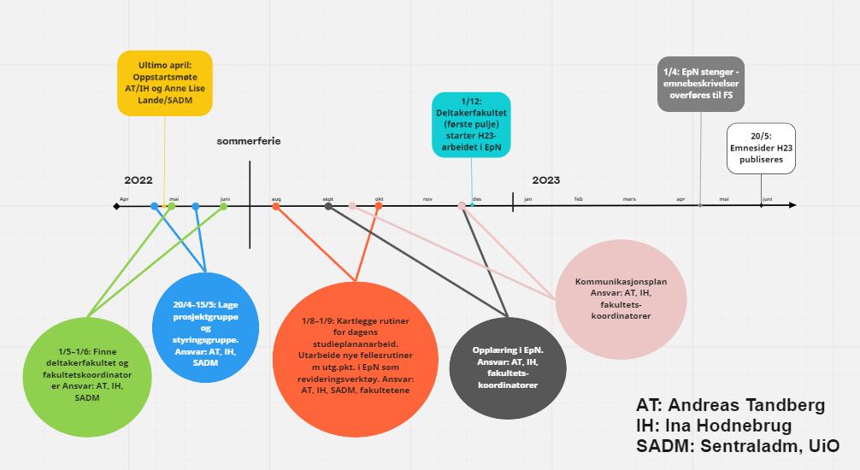
Overordnet tidsplan

Slide 14
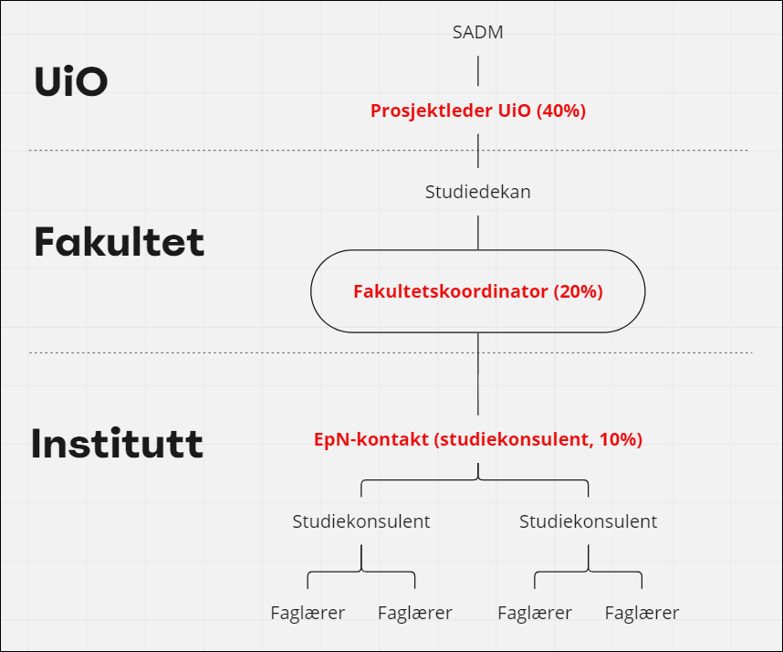
Forvaltningsstruktur EpN UiO (i prosjekt)

Slide 15
Ressursbruk i prosjektet
UiO: Prosjektleder i 40% (1,5 år)
Deltakerfakultet: 3 x fakultetskoordinatorer i 20% (1,5 år)
Institutt: 16 x EpN-superbruker i 10 % (1,5 år)
Total: 3,9 årsverk

Slide 16
Hva slag kompetanse ser vi etter?

Slide 17
Hva slags kompetanse ser vi etter?
Fakultetskoordinator:
Har et nettverk
Er proaktiv
Har systemforståelse
Er tilgjengelig og positiv
Innsikt i arbeid med emneprosesser er en fordel

Slide 18
Hva slags kompetanse ser vi etter?
EpN-superbruker (institutt):
Kjenner instituttet
Har et nettverk
Innsikt i arbeid med emneprosesser
Er tilgjengelig og etterettelig
Evne til å ekspedere bestillinger
Notes:
\

Slide 19
Hva slags kompetanse ser vi etter?
Studiekonsulent (institutt):
Studiekonsulenter som jobber med emnebeskrivelser i Vortex i dag, er de som kommer til å jobbe i EpN
Vi forventer ingen spesiell kompetanse av disse studiekonsulentene
Studiekonsulentene må jobbe med emneprosesser i nytt system. Opplæring blir gitt innenfor normalarbeidstid

Slide 20
Status og utfordringer
Status
Deltakerfakultet: SV, UV og HF
Prosjekt går etter planen
Utfordinger
Mange involverte
16 institutt, 15 sentre, 100 studiekonsulenter, 450 faglærere, 1400 emner
SIKT har meldt utviklingsstopp i EpN
Teknisk klargjøring av 1400 emner i EpN (bl.a. SQL)

Slide 21
Veien videre, neste skritt
Introduksjonsmøte med prosjektgruppa
Avgjøre i samråd med USIT/AKS hva som kreves av tekniske forberedelser for å publisere emnene til HF, SV og UV fra FS f.o.m. H23
Introduksjonsmøte med fakultetskoordinatorene
Kartlegge rutiner for dagens studieplananarbeid (nettskjema blir introdusert på møtet)
Lage kommunikasjonsplan sammen med fakultetskoordinatorene (hvilke møter må prosjektet inn i). Hvem skal inn i disse møtene? Faklutetskoordinatorene? Prosjektgruppen? Begge?
Blir enige om forvaltningsstruktur ved fakultetene. Utnevne EpN-kontakter

Slide 22
Detaljerte tidsplaner

Slide 23
Risiko- og sårbarhetsanalyse EpN UiO

